Slide 1
实验3.3幅频特性的扫频法
测试系统设计及实现

Slide 2
实验目的
（1）学习理解并掌握幅频特性扫频测试系统的构成原理。
（2）利用本实验室现有条件，设计并构建幅频特性扫频测试系统的各个模块，使用仪器及简单功能电路实现该测试系统，可以测试相应频段内电路的幅频特性。
（3）深入学习示波器、函数发生器的其他使用方法。

Slide 3
实验原理——知识回顾
常规的幅频特性测试方法：
  点测法：保持输入激励电压不变，选取一定数量的频率点，测试网络输出端的响应电压，手工逐点描绘出U_{o}-f关系曲线，可充分代表幅频特性曲线。
  扫频测试法：用专用仪器进行测试，可以直接在仪器的显示屏上看到被测网络的幅频特性曲线。
测试方法简单易于掌握，结果比较粗略
测试结果直观，方法比较简单易于掌握，仪器价格昂贵

Slide 4
实验原理概述
幅频特性体现了电压与频率的函数关系，能否直接显示出来呢？
问题：
频率 f 没法直接作为控制信号送显示电路；
解决办法：将频率的变化与一个变化的电压关联起来，二者保持变化趋势相同，即需要一个频率能自动的从低到高变化的频率源，并且受到一个自动变化的电压控制
例如，电压每变化+Δv，代表着频率增加Δf
U_{o}
f 低
f 高
O
f
LPF幅频特性

Slide 5
幅频特性的显示原理
可以用两个电压信号来控制显示电路，在二维坐标平面上表现出二者的函数关系——幅频特性曲线
  纵轴的控制电压来自被测试电路，是随输入信号频率变化的输出电压U_{o}
  横轴的控制电压则来自与输入信号频率产生关联的一个电压信号——最简单的信号就是线性变化的电压
同时，为了持续性显示，幅频特性曲线应当保持周期性
关联点
示波器的X-Y方式就具有显示两路信号函数关系的功能

Slide 6
X-Y方式显示原理
示波器
例如
  U_{ch2}是待显示的U-f曲线
  u_{ch1}是线性变化的电压
  通过设计让线性变化的电压（时间长度T）去控制一个频率源，保证频率的变化与其幅度的变化呈单调关系
  在相同时间T内，用这个频率变化的信号去激励被测的滤波器，可以得到U-f曲线，也即Ｕ_{o}与Ｔ的关系也固定了
u_{ch2}
O
T
二者同频同相
u_{ch1}
O
T
幅度的变化与频率的变化成比例，因而用于表示为频率坐标

Slide 7
显示模式
CH2
O
T
为了持续性显示，幅频特性曲线应当保持周期性，X轴采用周期性三角波信号
O
CH1
二者同频且相位相同。
T

Slide 8
压控信号源
压控信号源是电压控制正弦振荡电路（VCO），其输出信号频率值的大小与输入信号电平的高低成比例。
压控振荡器
u_{i}
u_{o}
u_{i}
扫描正程
扫描逆程
采用三角波信号作为压控信号（实际中多采用锯齿波作为压控振荡器，但逆程消隐电路设计较为繁琐）
三角波的正程和逆程都产生扫频波，通过后续电路之后，在示波器X-Y方式下，一个周期就扫描出两条重合的曲线。
O
T
2T
t
u_{o}
O
2T
t
T

Slide 9
压控振荡器波形
u_{i}
扫描正程
扫描逆程
扫描正程：输入控制电压从0V~U_{m}单调上升，电路输出的正弦波频率从f₀~f_{m}单调地变化，即等幅扫频信号。
O
T
2T
t
u_{o}
O
2T
t
T
f₀
f_{m}
T值：决定了扫描速率
扫描宽度

Slide 10
实验原理
扫频信号有什么作用？
只要滤波器的频带宽度在扫频信号的扫描宽度之内，等幅的扫频信号通过被测选频网络后，变化为调幅的扫频信号（例如通过LPF后）
u_{i}
u_{i}
u_{o}
u_{o}
t
O
t
O
T
T
包络体现了网络的幅频转移特性——输出信号的幅度随频率的升高而降低
如何提取包络？

Slide 11
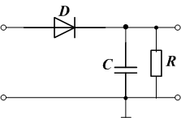
峰值包络检波电路
扫频信号的包络属于慢变化波形其频率较低。把包络提取出来就要用到峰值包络检波电路来实现。
u_{o1}
u_{o}
检波二极管，提取波形的正半周，幅度超过二极管导通电压的部分可以通过
t
t
O
T
T
u_{o1}
基本工作原理：u_{i}的正半周信号令 D导通，对C快速充电；负半周信号令D截止，C上存储的电荷通过R放电，为了保持住包络，需要电阻较大，延长放电时间。
u_{i}
u_{o}
RC电路作用：
检波二极管的负载；
滤除检波信号中的高频分量。

Slide 12
实验原理——测试系统原理图
三角波信号发生器
X轴：电压控制信号
幅频特性显示器
（示波器）
电压控制信号
纵轴：幅
度控制信号
等幅扫频信号
幅度变化的扫频信号
压控频率源
（函数发生器）
被测试电路
峰值包络
检波电路

Slide 13
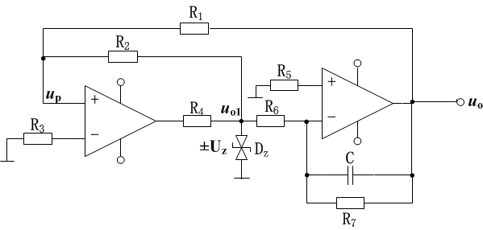
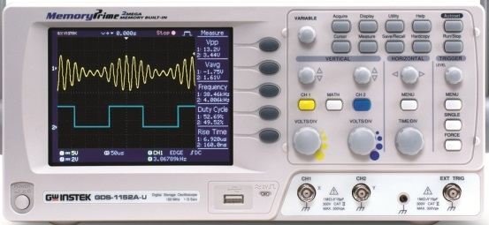
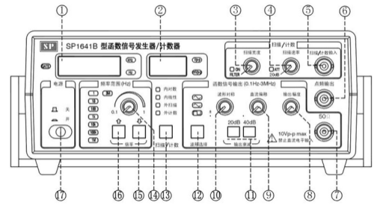
系统连接参考图
电平变换电路
X-Y方式
外扫描方式
被测电路
注意：图中红线仅表示了信号端，在每个端口连接处，都应当接地，且全系统应当共地。

Slide 14
实验内容一
实验内容一：确定通过滤波器扫频信号范围
搭建一个f₀=70kHz的RLC串联谐振电路，观察扫描信号通过该电路的情况，记录于表中。
  函数发生器输出的波形选用正弦波,幅度4Vpp（注意正弦波波形对称，无直流偏移），调节函数发生器的“扫描/计数”按键，置于“内线性”，
  扫描宽度置于最宽（右旋到底），扫描速度可放置在慢速，。
  切换频段，调节示波器“水平扫描速度”旋钮至合适，用示波器（主时基模式）观测各频段扫频信号包络波形变化情况，并记录下来。

Slide 15
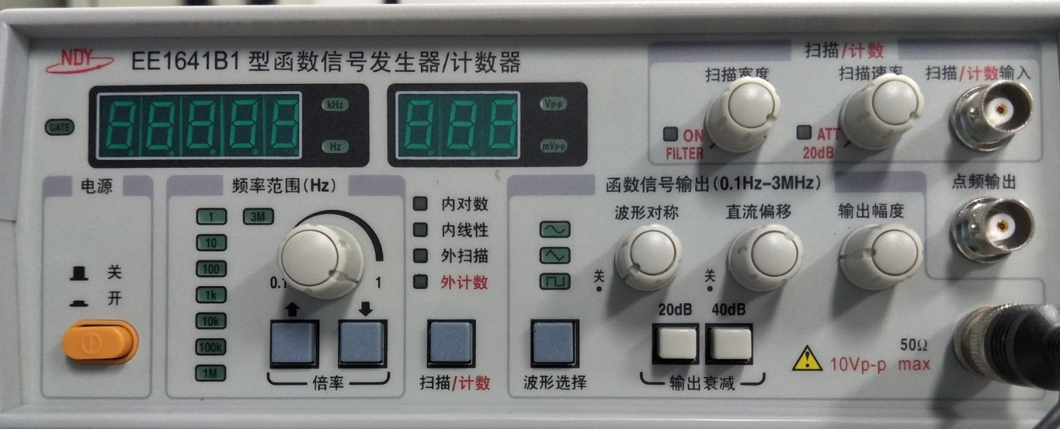
函数发生器扫描方式相关旋钮
实验内容一
扫描宽度调节旋钮：可调节扫频输出的频率范围。
扫描宽度
扫描速率
扫描速率调节旋钮 可以改变内扫描的时间长短。
扫频信号频段
频率微调旋钮逆时针旋到底
扫描方式
输出

Slide 16
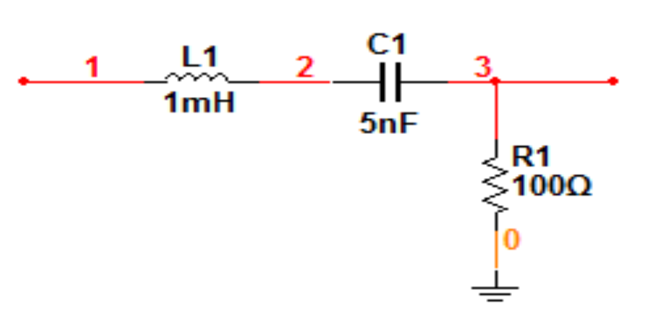
数据记录
实验内容一
u_{i}
u_{o}
两个0.01μF
串联
频段 | 100Hz | 1kHz | 10kHz | 100kHz
输出波形幅度的变化情况

Slide 17
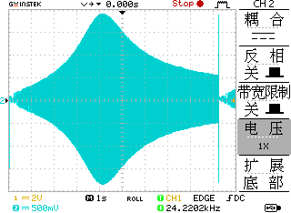
100kHz频段的输出波形

Slide 18
实验内容二：测试函数发生器的压控特性
实验内容二
测试内容:
1、搭建一个精确电压调节的测试电路，从函数发生器“
外扫描”输入可调0∼3V直流电压，以0.1V作为测量间
隔（函数发生器输出的波形选用峰峰值4V_{pp}正弦波，频
段100KHz，波形对称无直流偏移），记录输出信号频率
随着输入直流控制电压的逐点变化的情况，完成表格。
2、
V_{cc}
函数发生器
5V
R₁
扫描/计数外扫描输入
输出
示波器测量频率（可选）
R₂

Slide 19
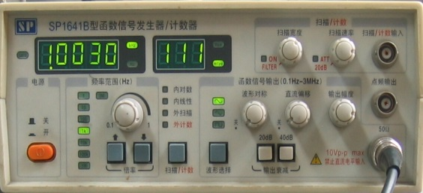
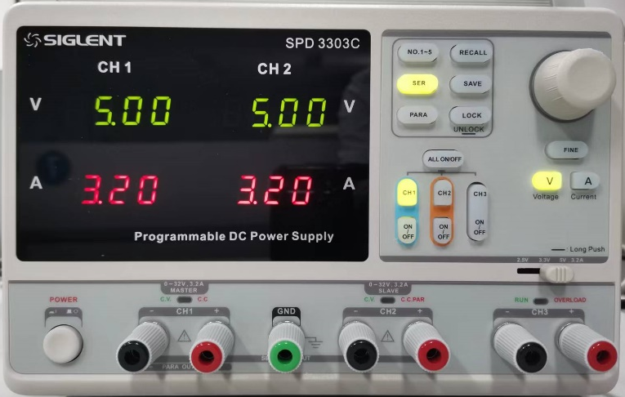
实验内容二参考方案
FINE
细调
100k频段
外扫描
扫描宽度顺时针旋至最大
扫描速率顺时针旋至适中

Slide 20
压控特性数据记录表格
实验内容二数据表格
压控电压U(V) | 0 | 0.1 | 0.2 | 0.3 | 0.4 | 0.5 | 0.7 | 0.9 | 1.0 | 1.2
F(KHz)正程
逆程
压控电压U(V) | 1.3 | 1.4 | 1.5 | 1.6 | 1.7 | 1.8 | …… |  |  | 3.0
F(KHz)正程
逆程
结论：
1、函数发生器在100k频段的压控频率范围是从____KHz到____KHz；
3、单调的频率压控电压范围是从____V到____V；
3、你所确立的适合本幅频特性测试系统的控制信号幅度范围是_____________。

Slide 21
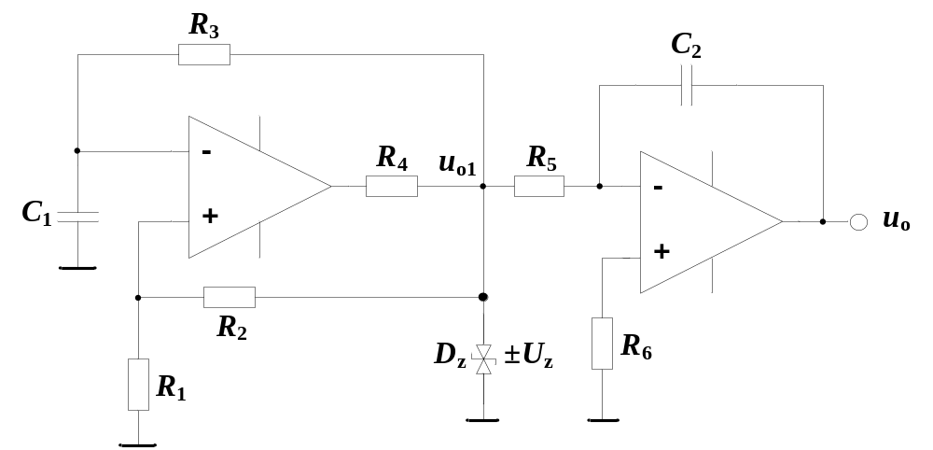
实验内容三：三角波产生电路
波形变换方式得到三角波的电路。
方波发生器的R₃C₁回路作为延迟环节，与同相端阈值电压作比较，运放输出端得到方波
在实用电路中，将方波发生电路中的RC充、放电回路去掉，用积分运算电路来取代，既作为方波比较的延迟环节，又作为方波变三角波的积分环节，滞回比较器和积分电路的输出互为另一个电路的输入，且为了满足极性的需求，滞回比较器改为同相输入。
积分运算电路的积分环节R₅C₂则将方波输出u_{o1}转换为三角波

Slide 22
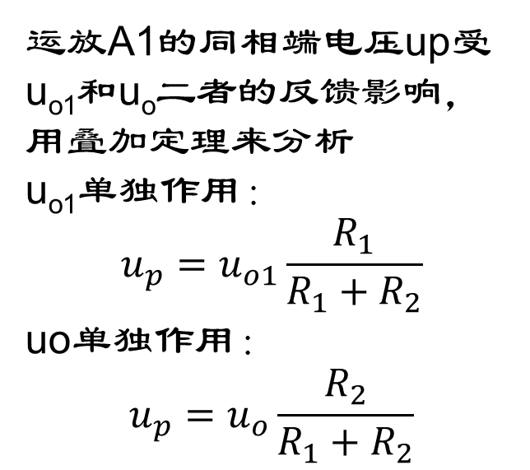
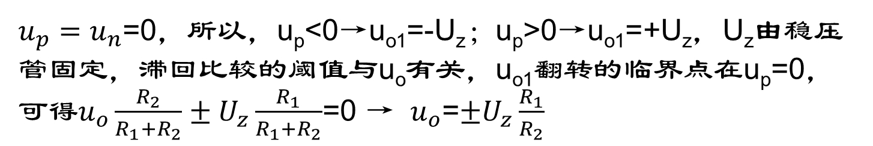
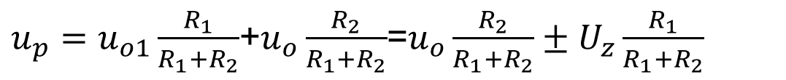
三角波发生器参考电路
运放A1的同相端电压up受u_{o1}和u_{o}二者的反馈影响，用叠加定理来分析
u_{o1}单独作用：
$$u_{p}=u_{o1}\frac{R_{1}}{R_{1}+R_{2}}$$
uo单独作用：
$$u_{p}=u_{o}\frac{R_{2}}{R_{1}+R_{2}}$$
A2
A1
滞回比较器产生方波，输出幅度=±V_{z}
积分器产生三角波
$u_{p}=u_{o1}\frac{R_{1}}{R_{1}+R_{2}}$+$u_{o}\frac{R_{2}}{R_{1}+R_{2}}$=$u_{o}\frac{R_{2}}{R_{1}+R_{2}}±U_{z}\frac{R_{1}}{R_{1}+R_{2}}$
$u_{p}=u_{n}$=0，所以，u_{p}<0→u_{o1}=-U_{z}；u_{p}>0→u_{o1}=+U_{z}，U_{z}由稳压管固定，滞回比较的阈值与u_{o}有关，u_{o1}翻转的临界点在u_{p}=0，可得$u_{o}\frac{R_{2}}{R_{1}+R_{2}}±U_{z}\frac{R_{1}}{R_{1}+R_{2}}$=0 → $u_{o}$=$±U_{z}\frac{R_{1}}{R_{2}}$

Slide 23
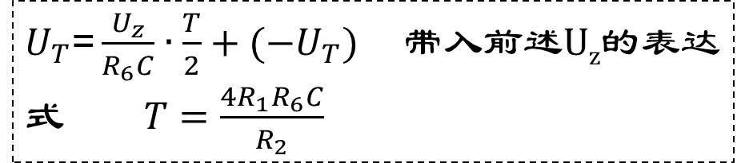
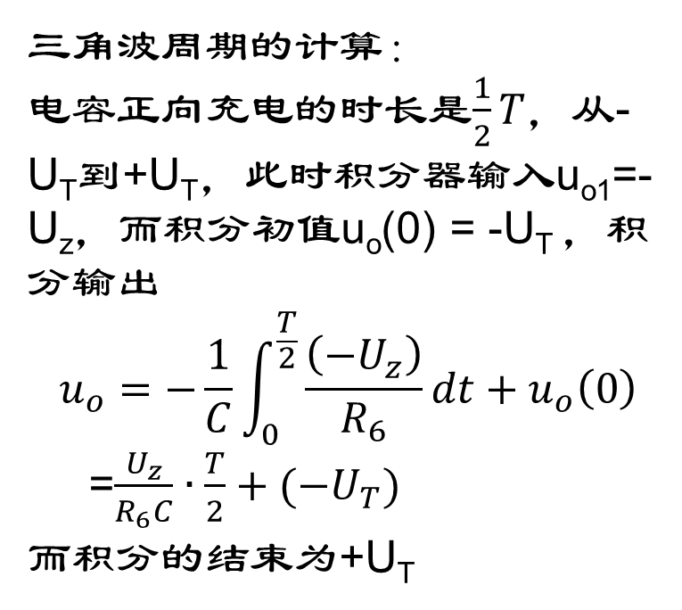
三角波发生器参考电路
u_{o1}
u_{o}是U_{z}经RC积分而来的三角波，临界处的电压是其电容充电或者放电的终点，即为阈值电压U_{T}
+U_{z}
O
t
三角波周期的计算：
电容正向充电的时长是$\frac{1}{2}T$，从-U_{T}到+U_{T}，此时积分器输入u_{o1}=-U_{z}，而积分初值u_{o}(0) = -U_{T} ，积分输出
$$u_{o}=−\frac{1}{C}\int_{0}^{\frac{T}{2}}{\frac{\left(−U_{z}\right)}{R_{6}}dt}+u_{o}\left(0\right)$$
=$\frac{U_{z}}{R_{6}C}∙\frac{T}{2}+(−U_{T})$
而积分的结束为+U_{T}
-U_{z}
u_{o}
+U_{T}
O
t
-U_{T}
$U_{T}\text{=}\frac{U_{z}}{R_{6}C}∙\frac{T}{2}+(−U_{T})$ 带入前述U_{z}的表达式$T=\frac{4{R_{1}R}_{6}C}{R_{2}}$

Slide 24
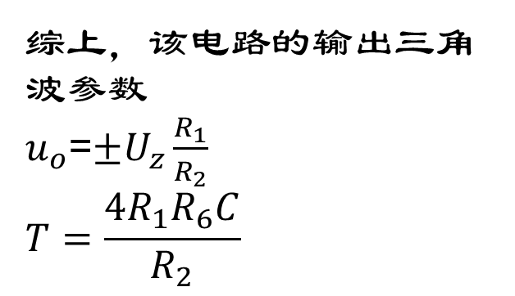
三角波发生器参考电路
综上，该电路的输出三角波参数
$u_{o}$=$±U_{z}\frac{R_{1}}{R_{2}}$
$$T=\frac{4{R_{1}R}_{6}C}{R_{2}}$$
A₂
A₁
参数设计建议:
u_{o}的峰峰值由前述的测试内容确定为1.4~1.8V；
u_{o1} 的输出由稳压管确定，选定之后再计算R₁、 R₂的值，为方便调整，建议R2选用10k电位器；
两级运放的平衡电阻及稳压管限流电阻参考取值：R₃=R₅=10kΩ，R₄=1kΩ；
三角波的周期是2s~4s是可行的，R₇=100KΩ，C=47μF，计算R6的取值；
电源：V_{cc}=±5V

Slide 25
相关问题
1k
10k
10k
1k
60k
OP07
LF356
10k
1k
47µ
100k
输出三角波周期大约2s

Slide 26
三角波的电平变换电路
u
u
该电路输出的波形是双极性的
U_{m}
2U_{m}
t
U_{m}
O
-U_{m}
t
压控振荡器需要的是正极性，并且电压从0V开始递增
O
需要用运放设计一个电路，可以完成给波形加直流电平的功能。
反相加法器的实现电路
同相加法器的实现电路
2k
1k
1k
u_{i}
2k
三角波输入
2k
三角波输入
–
-5V
–
u_{i}
A
2k
A
+
u_{o}
10k
+
u_{o}
+5V
2k
10k
1k
1k
1k
含直流偏移的三角波输出

Slide 27
实验内容四检波电路
检波功能的测试，根据前面实验所得的三角波频率以及扫频频率范围，估算检波器的R、C值，搭建检波电路，完成如下测试（选做）：
  函数发生器设置“内线性”方式、100kHz频段、正弦波、V_{pp}=8V，送入检波电路输入端，用示波器观察并记录检波输出波形。
D：1N4148
C：0.047μ
R：30k或者100k皆可

Slide 28
综合测试
综合测试系统
  将函数发生器、示波器和各个模块电路进行组合，构成完整的测试电路，完成以下测试：
  搭建一个中心频率f_{o}=70kHz左右的RLC谐振电路，作为被测对象，测试其幅频特性，记录观测到的曲线，并利用之前测试的函数发生器的电压-频率关系表格，拟定横坐标，设定合适的纵坐标，估测出该RLC谐振电路的中心频率。

Slide 29
测试注意事项
函数发生器压控频率的设定要求：
  扫描/计数：外扫描
  扫描宽度——顺时针到底
  扫描速度——逆时针到底
  100kHz频段，频率微调逆时针到底
  幅度4V_{pp}
示波器观察：由于扫描频率低，X-Y方式下观测曲线时，幅频特性曲线以肉眼可见的速度慢速扫描出现，最好使用示波器的“保持”功能，可以看到由三角波正、逆程扫描组合而成的幅频特性曲线。

Slide 30
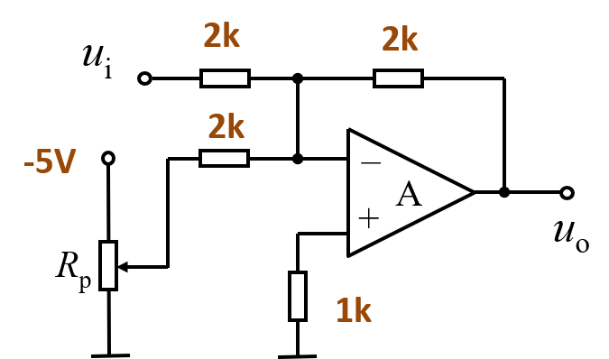
系统连接参考图
X-Y方式
外扫描方式
1N4148
0.047uF
100k
注意：图中红线仅表示了信号端，在每个端口连接处，都应当接地，且全系统应当共地。

Slide 31
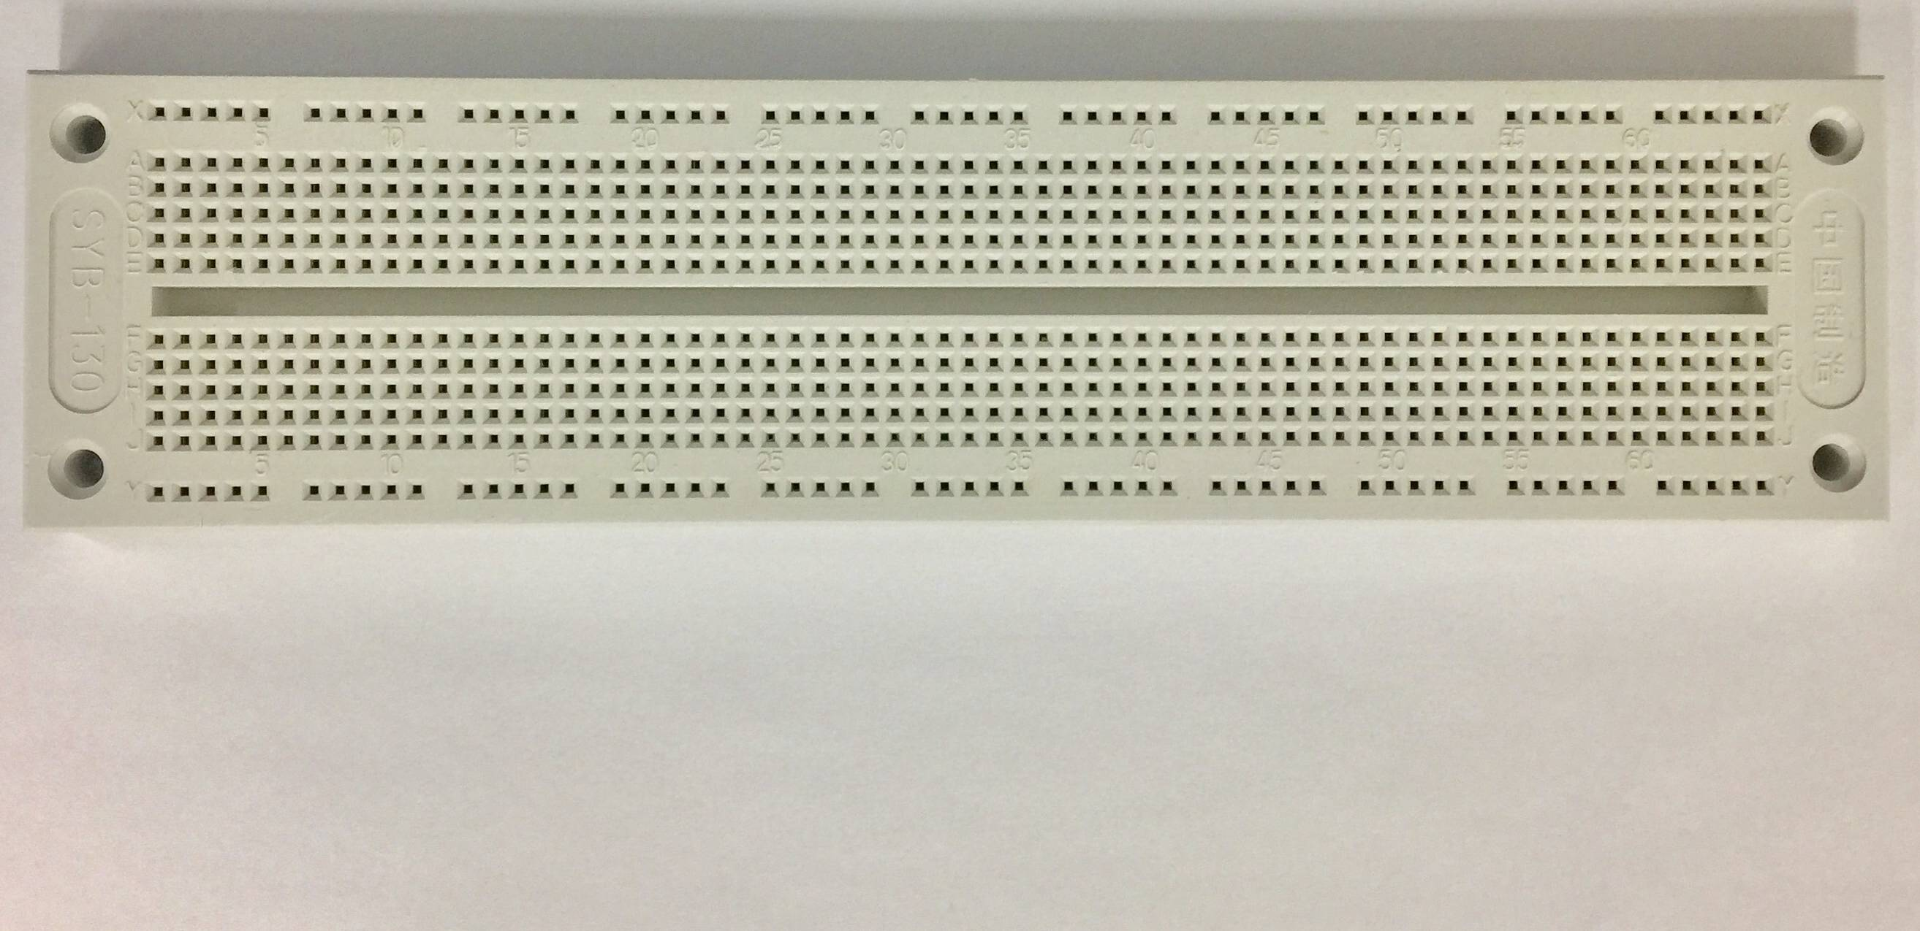
电路搭建注意事项
面包板布局
连通
连通
连通
三角波直流叠加
三角波产生电路
被测电路
峰值检波电路
连通
连通
连通

Slide 32
针对本实验的进一步思考：
1、假如需要构建自动的相频测试系统，应如何修正哪些功能？
2、若需要加入频率标志显示，你有何方案？

Slide 33
实验器材
仪器:函数发生器、示波器
元件：检波管1支、电阻、电容多支

Slide 34
Thank You !
UESTC
34

